Slide 1
An Observational and Modeling Study of an Atmospheric Internal Bore during NAME 2004
講員：周俊宇
指導教授：楊明仁教授
Martin, E. R., and R. H. Johnson, 2008: An observational and modeling study of an atmospheric internal bore during NAME 2004. Mon. Wea. Rev., 136, 4150–4167.

Slide 2
大綱
前言
資料與方法
模式設計
觀測分析
模擬結果
結論

Slide 3
前言
季風主要是由於不同季節間，海洋與陸地間的加熱差異所造成的環流系統，對於低緯度地區的降雨有相當重要的影響。
雖然北美地區的季風系統不如亞洲地區的強，但是對於部分地區，季風期間帶來的降雨，佔年度總降雨量有相當大的影響。
而在這些地區也同時具有重要的地形因素，在複雜的地形作用下，對於預測季風季所帶來的降雨，更是增加了不少難度。

Slide 4
前言
在北美季風系統中，時常發生但卻很少被注意到的大氣內部孔(Atmospheric internal bores)現象。而這個現象，主要是由NAME(2004)觀測計畫的結果而被注意到。
大氣的內部孔是重力波在兩個流體介面間的一種擾動型式，在數種理論下，可使大氣孔產生；冷空氣與重力流碰撞、雷雨暴外流和中尺度鋒面系統與穩定層的交互作用，都能引發大氣孔的擾動。
不過大氣中有更複雜的分層、垂直風切和多個重力流等因素，使得對大氣孔的探討更為困難。

Slide 5
前言
在NAME(North American Monsoon Experiment 2004)之前，對於北美季風大氣孔的現象，在觀察上也沒有明顯的發現，所以為了要進一步理解大氣孔的動力結構與生成的原因，使用NAME此項計畫的觀測結果。
收集的觀測資料期間是從2004年7月1日至8月15日，主要區域是北美季風區域，由於原先在此區域的觀測資料較為少數，所以本次高解析度的高質量資料，給予大氣孔研究一個很好的背景資料。

Slide 6
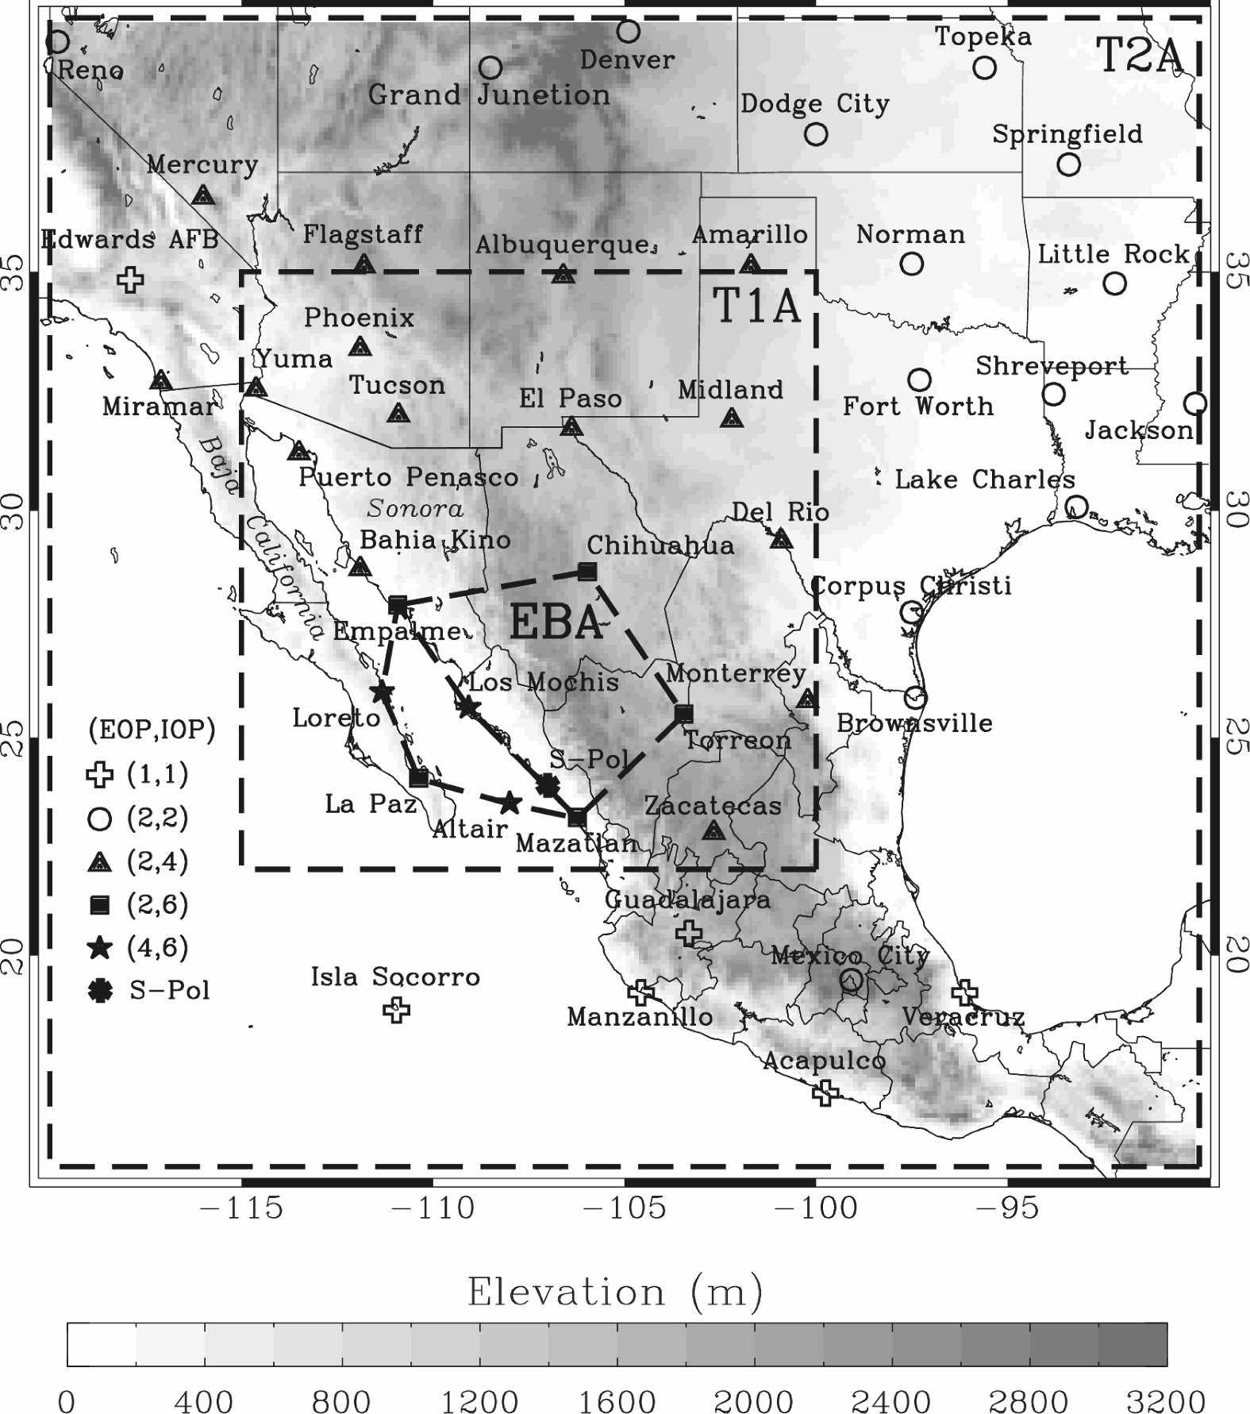
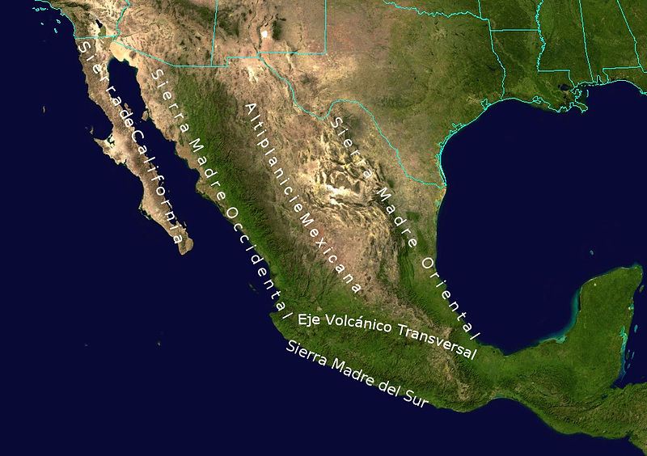
資料與方法
觀測資料主要來源為NAME(2004)，本計畫為一個國際合作的計畫，主旨是在確認北美在季風季時降雨的限制以及來源，進而理解關鍵的物理過程，對參數化進行改善。
NAME計畫的數據，收集了20個來自不同平台的實驗儀器，包含地面測站、雨量站、雷達、衛星、剖風儀、探空資料、飛機船舶等資料來源。
並且採用了多尺度且多層次的方式重點監測，觀察並且模擬北美季風的核心區域。

Slide 7
模式設計
Cumulus convection | KF - KF - None
Boundary layer | Mellor–Yamada–Janic (Eta)TKE
Surface layer | Monin–Obukhov (Janic Eta)
Microphysics | Purdue Lin
Land surface | Noah
Turbulence | 2D Smagorinsky
Shortwave radiation | Dudhia
Longwave radiation | Rapid Radiative Transfer
雖然具有了大量數據資料，但對於大氣內部孔的結構的理解仍然不夠完整，所以還需要進行模擬實驗對其作進一步的探討。
本次使用WRF進行模擬，版本為2.1.2
Domain為18km - 6km - 2km的one-way巢狀網格，垂直分層為53層
模式的初始場是使用ETA Model解析度為40km，時間從2004年7月31日run 12小時，並且每15分鐘輸出。
參數化設置如表

Slide 8
觀測分析
從NAME獲得的大量資料，就這些觀測資料再進行更細部的分析。
A.衛星資料
B.督卜勒剖風儀
C.探空資料
D.地面測站資料
E.理論分析
F.維持機制

Slide 9
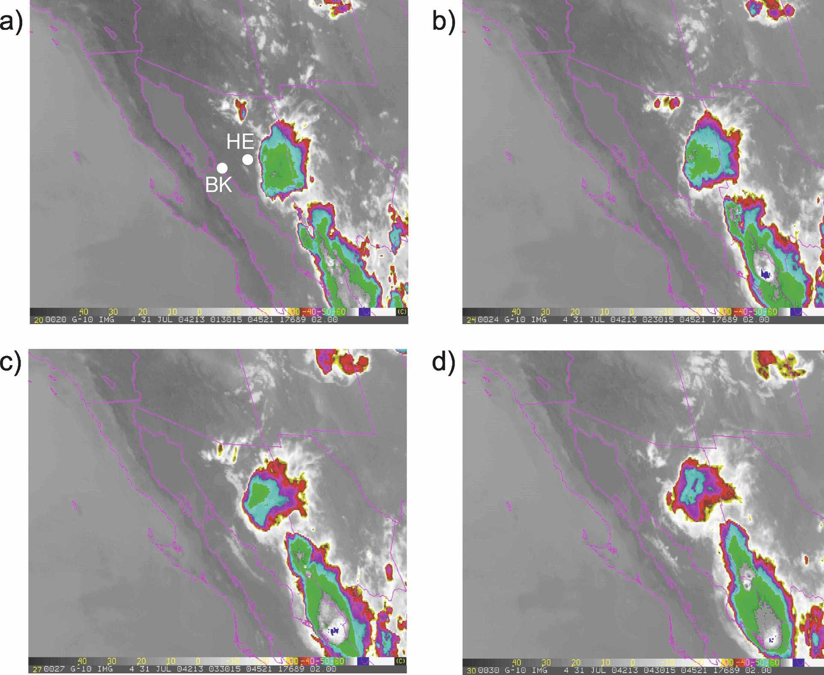
觀測分析
一小時候，系統已發展至Bahia Kino探空站東部，顯示對流系統向西移動，低層雲移動速度達到16.5m/s
可看見中尺度對流系統沿著SMO發展，由於低層西風及太陽加熱的原因，使系統順利發展加深，雲頂溫度也降到攝氏-60度
A.衛星資料
使用7月31日0130至0430UTC，在季風核心區域的GOES-10衛星的紅外線圖像
在0500至0600UTC之後，雲層的線性結構特徵開始變得雜亂無章，在0800UTC完全消散
對流系統逐漸北移，並開始削弱，而單從衛星雲圖上來看，可發現對流系統南側的大氣孔有擴大的趨勢
0430UTC，對流系統繼續減弱，開始消散

Slide 10
觀測分析
B. 915-MHz 督卜勒剖風儀
儀器設置於Bahia Kino探空站理想的位置，主要是為了收集低層大氣垂直結構的數據，並且與衛星雲圖做結合。
接下來是就SNR、垂直速度、譜寬(Spectral width)以及水平風速(每半小時一筆)的垂直結構分析。

Slide 11
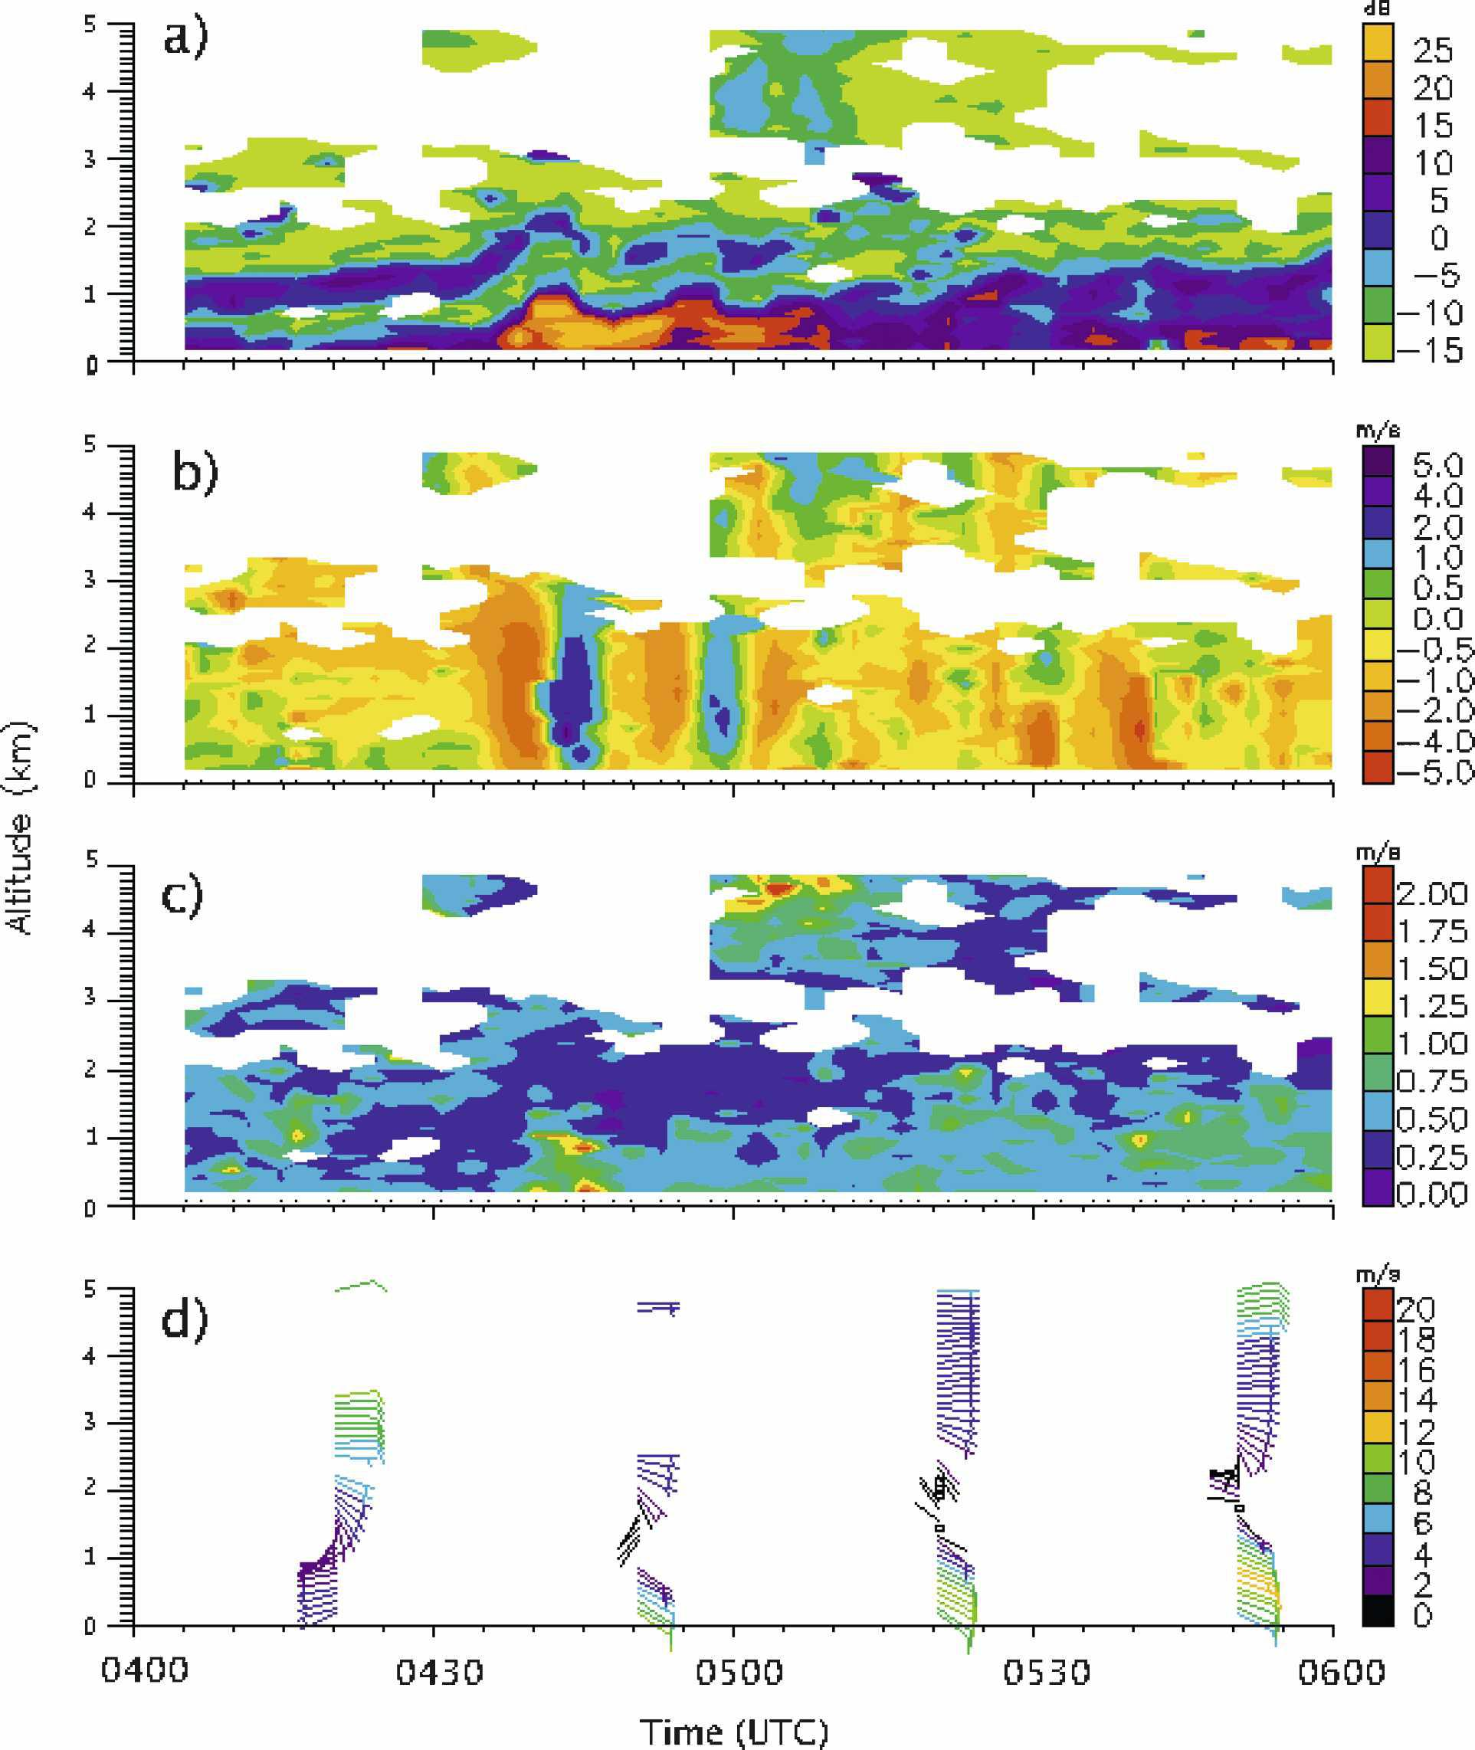
觀測分析
底層高SNR的區域通過0600UTC時的深度，則是證明其為一個大氣擾動所造成的大氣孔，是因為這部分與Koch等人於2005年研究的結果類似
在一開始可以看到靠近地表附近淺層(200-400m)的SNR有所增強，主要是由於地表的穩定層導致
而在0430後，則可以看出小於1km處的SNR快速增強，這部分也與圖b所見的上升氣流部分一致
垂直速度的最大值約為
4-5m/s，而有一些特性能支持這是一個波狀的大氣內孔的論點。第一個是其最大的垂直動量與之前研究類似，另一個特性則是垂直速度延伸的高度較觀察到的SNR增強的區域來的高。
在邊界層中，影響譜寬貢獻度最大的為亂流，其次則是風切的貢獻。可由圖看出在0440UTC後，小於1km處譜寬開始增強；這也表示擾動的亂流開始增強，並與表面的穩定層混合，這種上下層混合的運動也在Knupp (2006)的大氣孔實驗中被觀測到。
在水平風的變化來看，發現在0430UTC後，風向由西南風轉向東南風，表示其變化是由於通過大氣孔所導致，這部分也與衛星雲圖的大氣孔位置一致。

Slide 12
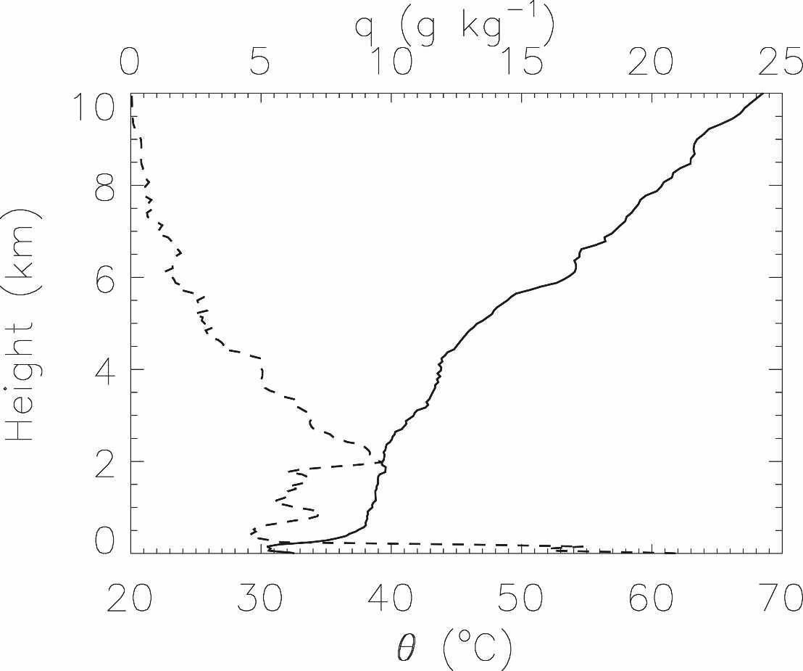
觀測分析
0000UTC的探空資料，可以看出從地面延伸至250米有一穩定層存在，但是其原因並不是夜間冷卻所造成，而推論是由於低層海風的影響；海風在午後沿著GOC的東側海岸延伸，使得大氣孔能沿著這一穩定層向探空站位置移動。
C. 探空資料
由Bahia Kino站7月31日0000UTC進行探空觀測，但此時還大氣孔尚未通過(通過時間在0430之後)，所以此探空資料則用來分析大氣孔通過前的環境。

Slide 13
觀測分析
D.地面觀測資料
這部份則是就地面觀測的資料，異常氣壓值、溫度、露點溫度、風向及風速分析。

Slide 14
觀測分析
在溫度變化上，沒有看到明顯的變化，0440UTC大氣孔通過，在通過後的露點溫度有明顯升高2-3ﾟC，異常氣壓值在通過後的平均值還是高於通過前，顯示通過後較潮濕。
接著來看大氣孔通過時的變化，能明顯發現露點溫度及氣壓異常值有一個明顯的驟降，溫度則是略微上升，對照先前的一些研究，也指出大氣孔通過時較為乾燥
在風速及風向的變化上，可以看見在大氣孔通過時風速有一個明顯的驟降，風向上則是有一個小幅的變化

Slide 15
觀測分析
E. 理論速度
從衛星及觀測上看到的大氣孔移動速度為16.8$±1$m/s，扣除環境風場的影響後為21.8$±1$m/s
$\frac{{Cb}^{2}}{{Cgw}_{}^{2}}=\frac{1}{2}\frac{h_{1}}{h_{0}}\left(1+\frac{h_{1}}{h_{0}}\right)$ (Rottman and Simpson 1989)
根據上述公式計算的理論速度為21.5 m/s，也與觀測到的移動速度近似
觀測資料 | 獲得資訊
剖風儀虛溫資料 | ($h_{0}$)穩定層為400m
SNR資料及譜寬資料 | ($h_{1}$)孔深約為1500m

Slide 16
觀測分析
F. 維持機制
若要在地面附近產生一個大幅度的波狀擾動，勢必要限制輻射能量的上升，以免其降低擾動的振幅。
從圖四可以得知低層穩定層受現制於一個近中性層，而此情形會產生一波管(wave duct)，並限制垂直能量的傳播。(Crook 1986)
為了探討波管機制與維持大氣孔週期的可能性，使用$l^{2}$(Scorer parameter)來進行討論；大氣孔能藉由$l^{2}$隨高度減少而維持。

Slide 17
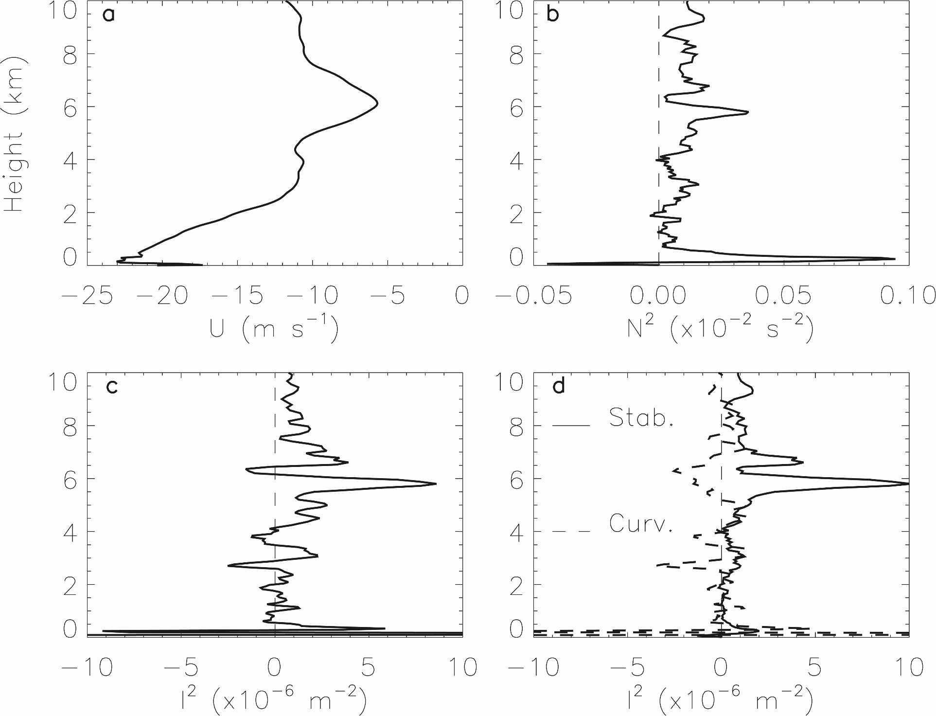
觀測分析
$l^{2}=\frac{N^{2}}{{\left(U−C_{b}\right)}^{2}}−\frac{∂^{2}U/∂^{2}z}{U−C_{b}}$
$l^{2}$迅速下降處有兩處，第一層是近地表0.5km處，由曲率項造成，而第二層是在6km處，為穩定度的影響。
第一項 | 穩定度產生的效應
第二項 | 剖風曲率產生的效應

Slide 18
模擬結果
雖然NAME提供了大量的觀測資料，對於大氣孔的結構與機制有進一步的理解，但是部分的物理特性依然不夠完整，所以仍需使用模式進行模擬。
以下就模擬結果進行四部分的探討
A.形成與演進
B.結構與特性
C.維持機制
D.影響

Slide 19
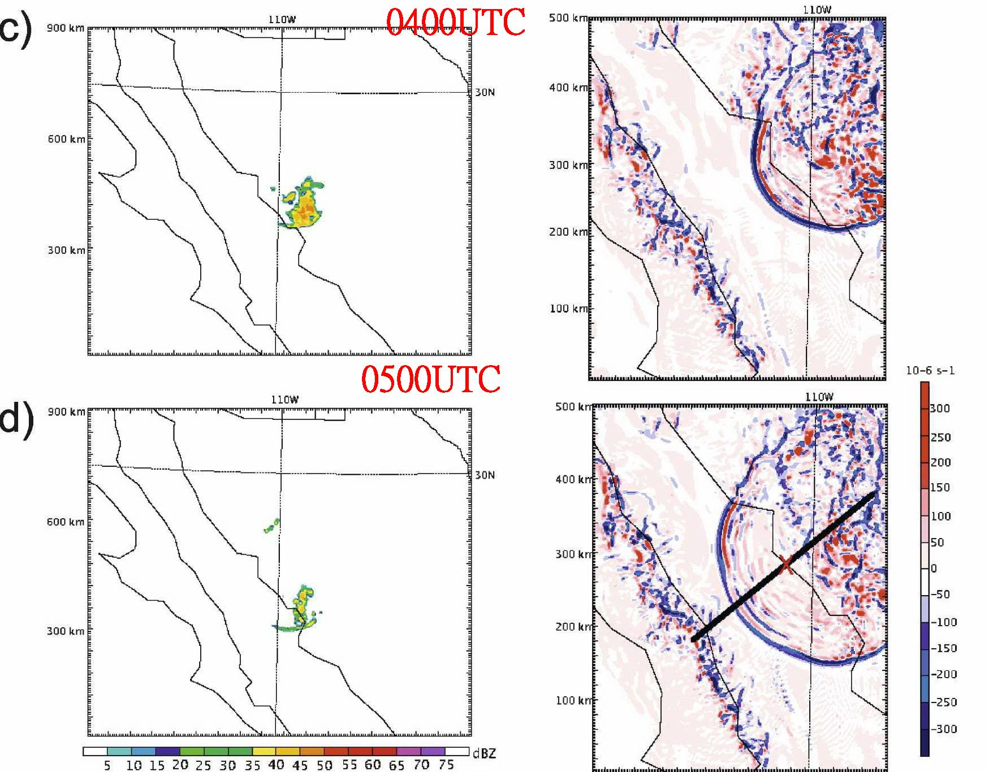
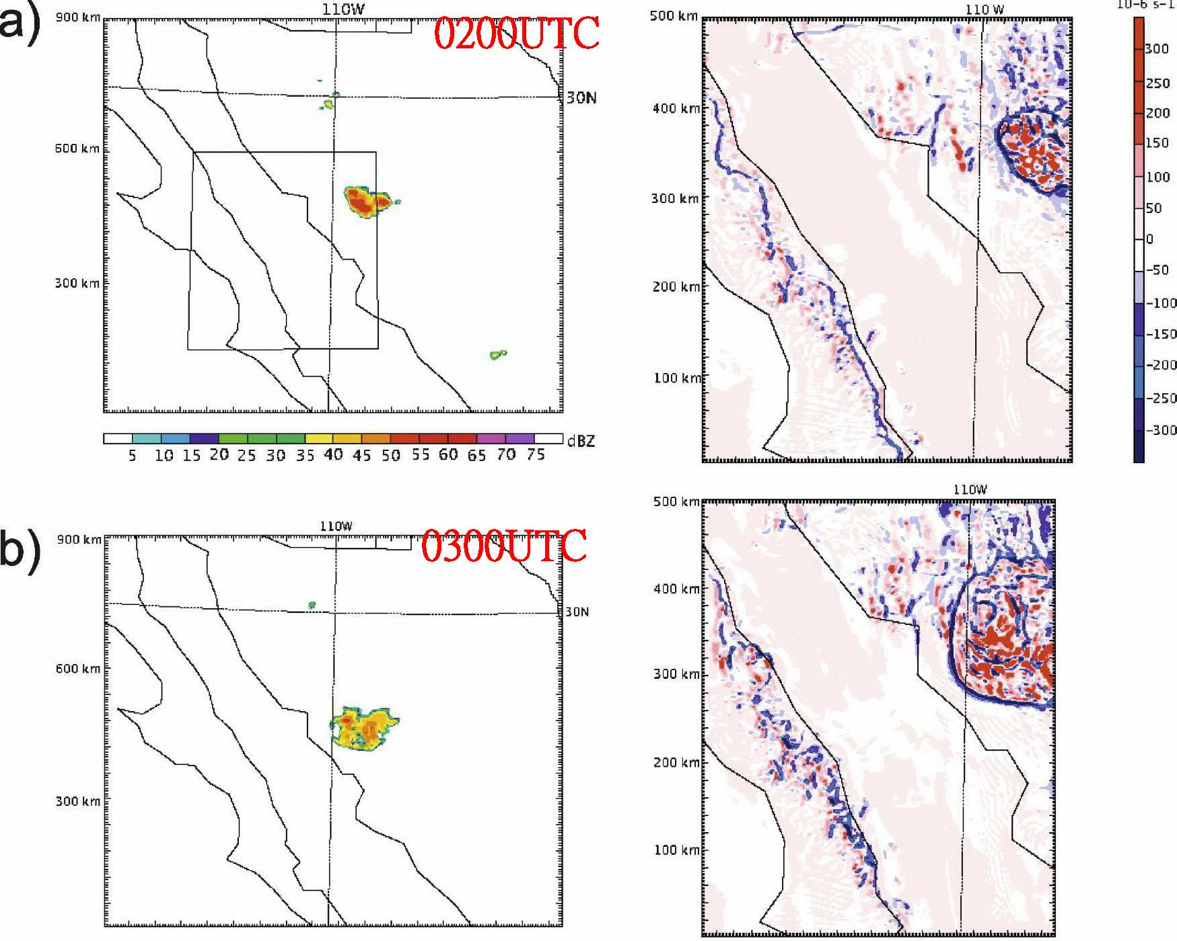
模擬結果
至0400UTC之後對流系統開始減弱
對流發展從0100UTC開始，至0200UTC發展到最為劇烈
A. 形成與演進
由於對流系統與重力流之間有相當重要的關係，對大氣孔產生的原因也有重要的影響。
在模擬上，由於給予的初始條件，使上層的反氣旋發展如同預期，使偏東風跨越大部分的墨西哥西北部區域，並且午後也有低層輻合沿著SMO產生。
對流系統持續減弱，並於南側有一弧狀的回波
0300UTC至0400UTC則持續維持

Slide 20
模擬結果
從圖中可以看出，大氣孔結構的發展是由於對流系統的重力流所致。
不過單從回波並無法分辨是否為大氣孔結構，需要由水平輻合/輻散場來辨認，而大氣孔的輻合場特徵，是圓弧狀且輻合及輻散交替的結構。
在0400UTC至0500UTC的圖上則能看見大氣孔繼續延伸跨大的發展。
0300UTC可以看出大氣孔結構有逐漸擴大的趨勢。

Slide 21
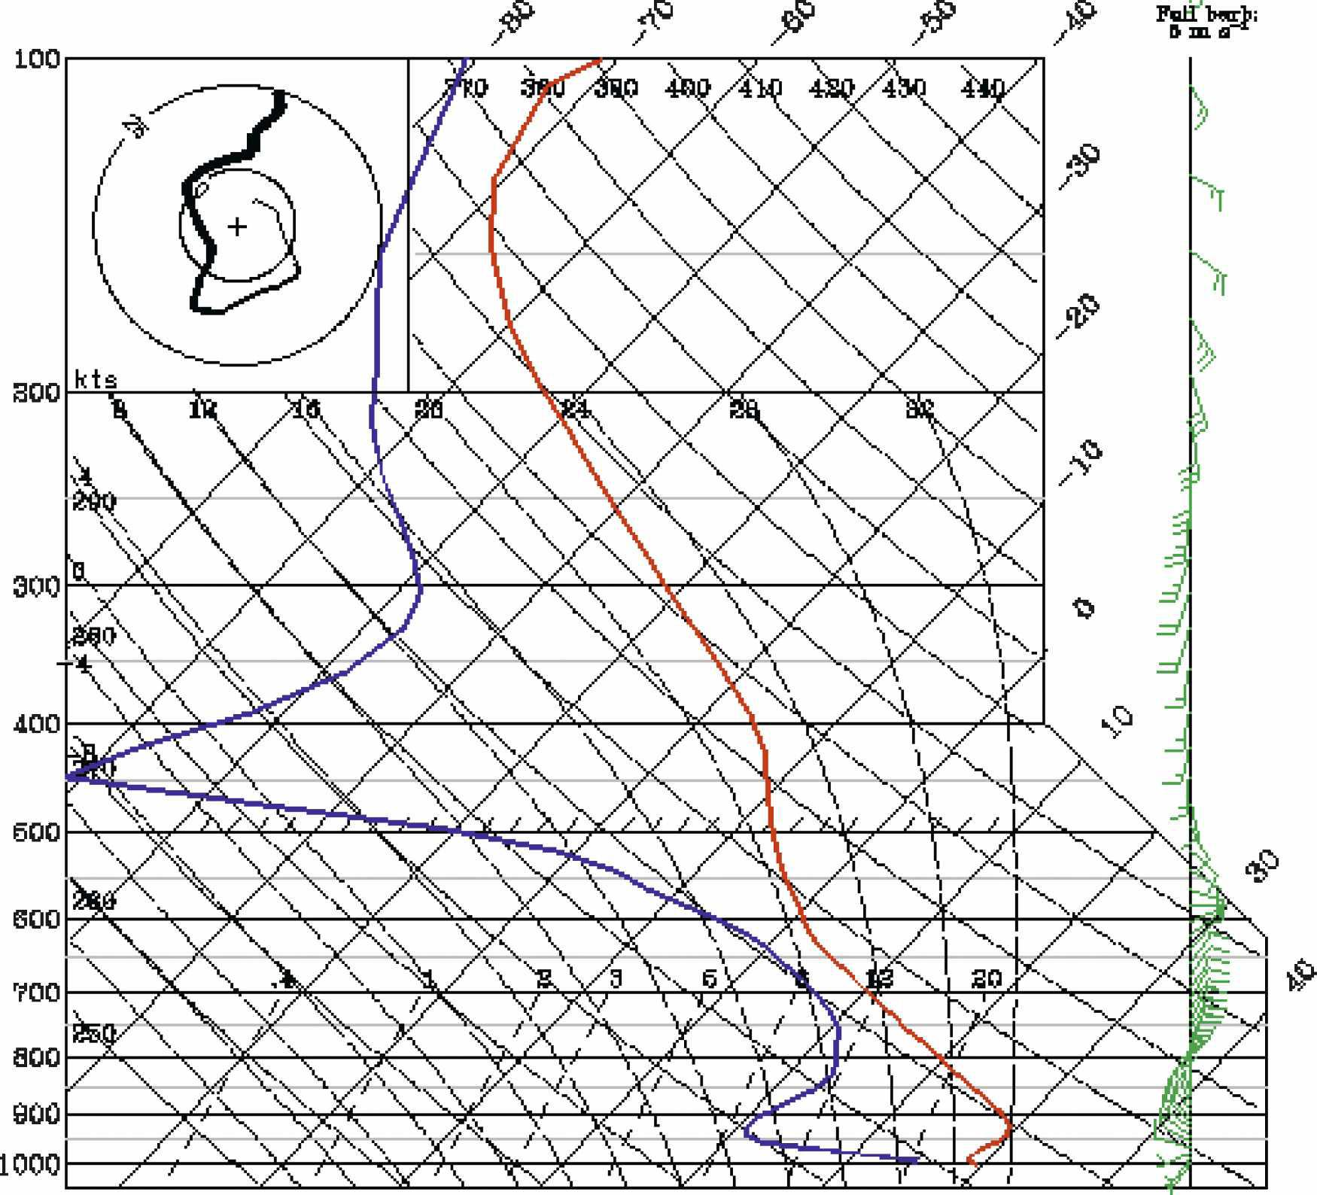
模擬結果
接著是模式在0300UTC模擬的探空圖，此時大氣孔尚未通過，是先對通過前的環境場作模擬與觀測做比較分析。
模擬的結果顯示，900hPa附近的強穩定層，為理想的條件於大氣孔的傳播，而在地面附近的模擬也近似於觀測結果。

Slide 22
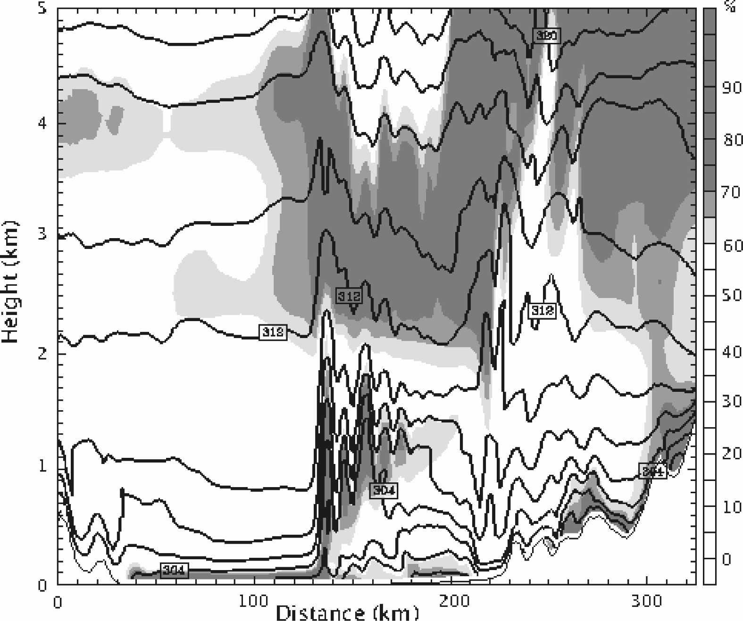
模擬結果
B.結構與特性
這部分是模式模擬的剖面，分析位溫和相對濕度以及垂直動量在0400 UTC的情形。
模擬的結果可以看出有三個明顯的波動及兩個較微弱的波動，這部分與Bahia Kino的剖面觀測資料近似。
在每一個波動都有接近100%的相對濕度，主要是由於GoC的濕氣藉由大氣孔波動而被抬升。
高相對溼度的區域，以及模式所產生的雲頂高度、雲深和雲頂溫度都與衛星雲圖的資料相當一致。
由於大氣孔的緣故，使得位溫有一個非常快速的變化。

Slide 23
模擬結果
模擬最大的垂直速度約在 4-5m/s，與觀測相同。
垂直速度部分，模式模擬的上下震盪情形與剖風觀測到的類似。

Slide 24
模擬結果
模擬結果上有幾個特點，能證明模擬的結果與觀測有不錯的一致性，包含大氣孔波動的波長，以及大氣孔通過時氣壓快速增加，和大氣孔模擬的移動速度跟觀測資料計算後的速度非常接近。

Slide 25
模擬結果
C.維持機制
從觀測資料得知，在高度6km處有一穩定層存在，限制了波的能量向上傳遞，使大振幅的波狀擾動存在於低層；在模擬的結果上，可能是垂直解析度的不足，所以並未充分模擬出此穩定層的強度，但是仍然模擬出低層的波狀擾動結構。
由於也沒有其他的研究著重於大氣孔高層的部分，所以雖然本次對於大氣孔的模擬，有很多部分非常好，但仍然需要更準確地重現垂直環境結構

Slide 26
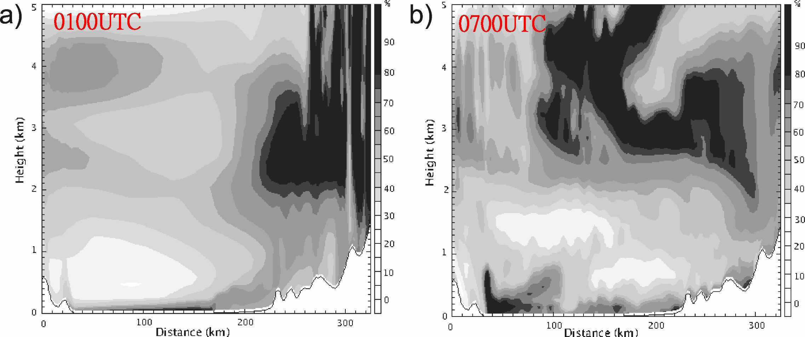
模擬結果
D.影響
此部分對大氣孔消散後，對環境產生的效果做分析
相對溼度大的區域有兩處，一是低層GoC附近的濕氣，另一則是對流系統在SMO發展的高相對濕度區域。
在大氣孔消散後，GoC的低層和中層的相對溼度明顯增加，中層是由於引導氣流將對流系統向西移動所致。
低於1km處的相對溼度增加則是因為大氣孔移動，同時也顯示大氣孔在此區域是一個水氣傳輸的機制。

Slide 27
結論
在根據NAME一系列的資料做分析，可以確認這是一個在墨西哥西北海岸的大氣內部孔，主要有以下幾點與先前的研究一致並且能加以佐證：
在大氣孔通過後，迅速上升的氣壓及穩定層厚度被觀察到並維持了數個小時。
大氣孔向西傳的的速度與研究的理論值類似。
在大氣孔上能確定有三個波動，且垂直速度為4-5m/s。
溫度和濕度的小幅變化，以及露點溫度的明顯下降，是伴隨大氣孔的亂流震盪所造成的。

Slide 28
結論
本次研究使用WRF模擬，主要想對大氣孔的形成機制以及結構進行探討，在模擬結果上與觀測一不錯的一致性。
模擬結果有另外探討當大氣孔消散後對環境所產生的影響，想要驗證大氣孔是一個重要的水氣傳輸機制，不過可惜這部分並沒有在觀測資料中看出。
對於大氣孔的模擬，仍然有些機制及結構還不夠完整，所以作者希望在接下來的研究中還能再進步。

Slide 29
THE END

